Slide 1
VISX
Bezděk

Slide 2
Co to je visx
Visx je kolekce nástrojů pro vizualizaci dat založených na Reactu vyvinutá společností Airbnb. Visx není vizualizační knihovna, je to kolekce komponent a primitiv, které lze vzájemně kombinovat a tak vytvořít vlastní vizualizační knihovnu.

Slide 3
Visx je postaven na populární vizualizační knihovně D3(Data-Driven Documents,je javascriptová knihovna pro vytváření dynamických, interaktivních vizualizací dat ve webových prohlížečích.) D3 se zatím používá hlavně pro výpočty. přenáší práci s DOM(Document Object Model, je programovací rozhraní pro webové dokumenty. Reprezentuje stránku tak, aby programy mohly měnit strukturu, styl a obsah dokumentu.) na knihovnu React. Visx dá použít v jakékoliv REACT aplikaci VISX udržuje malou velikost souborů - Snadné na naučení -Expresivní. (je možné vytvořit téměř cokoli, co si dokážete představit?)

Slide 4
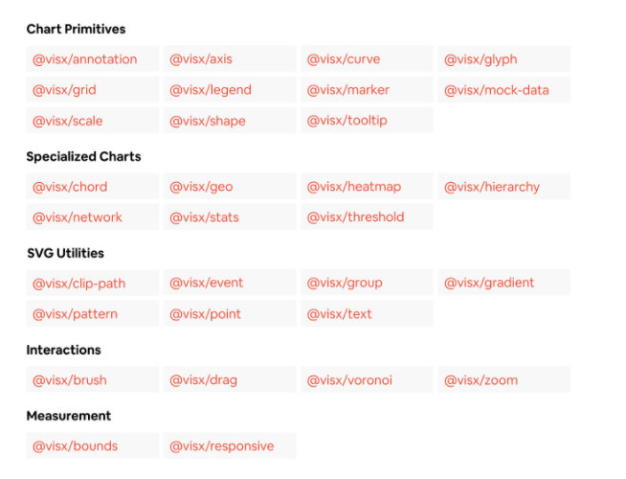
Instalace 1 - vytvoříme si react aplikaci
2 – Naistalujeme si visx balíčky

Slide 5
Na této stránce si můžeme vyzkoušet nějaké příklady. https://codesandbox.io/examples/package/@visx/xychart

Slide 6
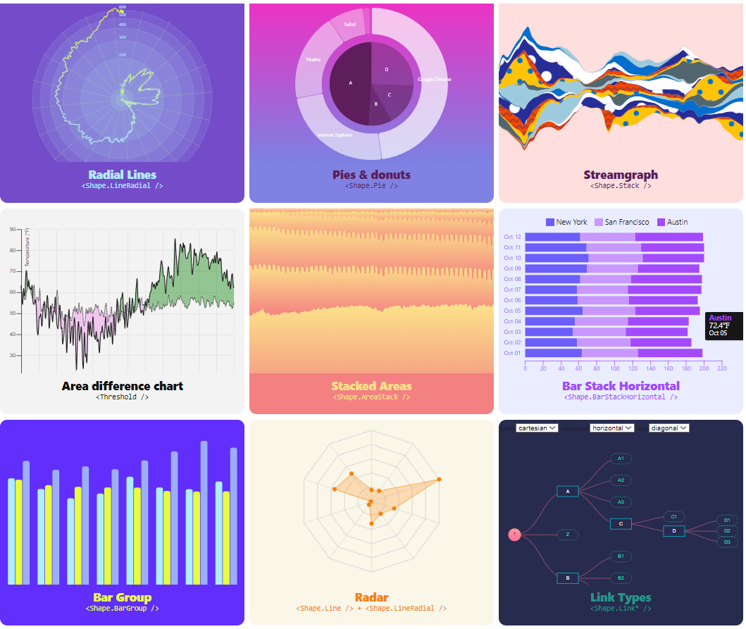
Ukázky grafů

Slide 7
Zdroje
https://airbnb.io/visx https://github.com/airbnb/visx/
https://medium.com/airbnb-engineering/introducing-visx-from-airbnb-fd6155ac4658 https://codesandbox.io/examples/package/@visx/xychart

